Slide 1

Картотека игр и упражнений для развития познавательных процессов у детей дошкольного возраста
МУНИЦИПАЛЬНОЕ АВТОНОМНОЕ ДОШКОЛЬНОЕ ОБРАЗОВАТЕЛЬНОЕ
УЧРЕЖДЕНИЕ ДЕТСКИЙ САД № 13 ГОРОДА ТОМСКА
Автор: Колесникова Татьяна Юрьевна,
Воспитатель МАДОУ №13 г.Томска
Томск-2022

Slide 2
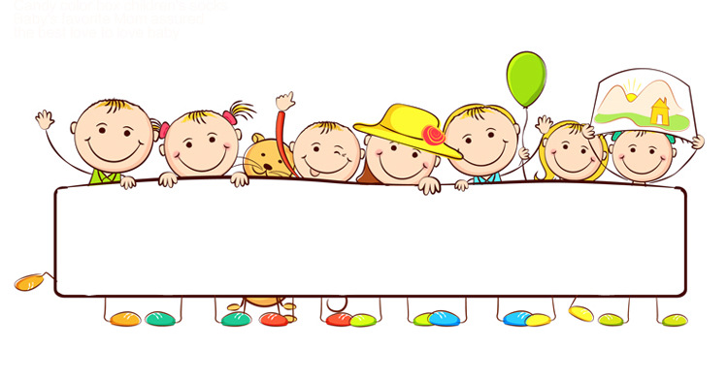

Познавательный процесс: восприятие

Slide 3
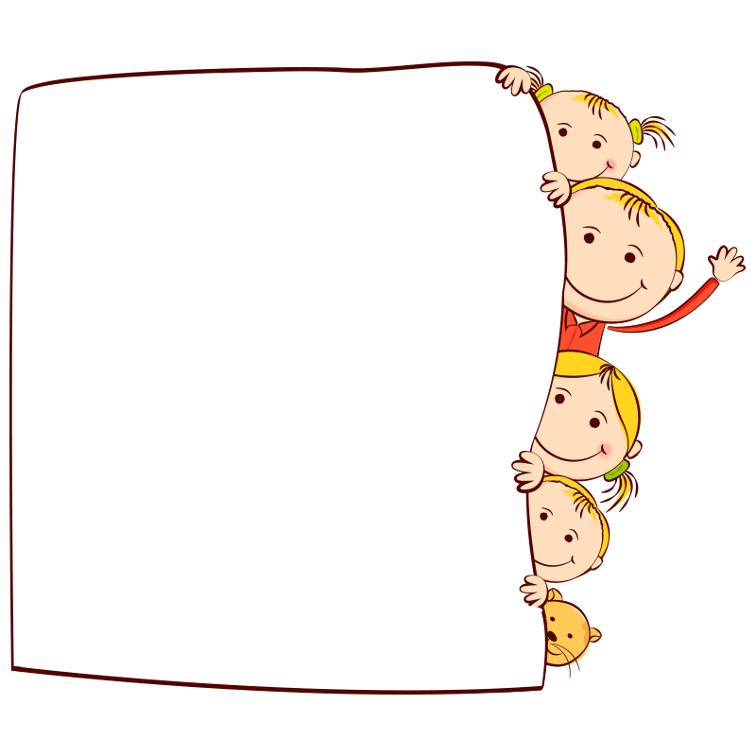
Игра «Белый лист»
Возраст: 3-4 года.
Цель: развивать восприятие формы предметов у детей ,а также развивать мелкую моторику рук.
Оборудование: лист бумаги с нарисованными фигурами, часть закрашена зелёным цветом, набор фигур белого цвета, идентичных фигурам на листе бумаги.
Описание: предложить детям закрыть белыми фигурами зелёные фигуры на листе бумаги. При правильном расположении фигур в результате должен получиться белый лист бумаги.
Игра «Собери пирамидку»
Возраст: 3-4 года.
Цель: развивать восприятие ребёнка.
Оборудование: для игры потребуется две одинаковые пирамидки. Одна пирамидка предназначена для работы ребенку, а вторая будет выступать в роли эталона.
Описание:
задание 1: Попросите ребенка собрать последовательно сужающуюся кверху пирамиду по готовому эталону.
задание 2: Организуйте сложное конструирование по эталону, то есть собирание неправильной пирамиды, башни необычной конфигурации.

Slide 4
Игра «Узнай предмет»
Возраст: 4-5 лет.
Цель: игра учит сравнивать предметы между собой, предназначена для развития восприятия у детей.
Оборудование: положить в полотняный мешочек разные мелкие предметы: пуговицы разной величины, наперсток, катушку, кубик, шарик, конфету, ручку, ластик и др..
Описание: определи на ощупь, что это за вещи. Если в игре участвуют несколько детей, то надо попросить одного ребенка описывать каждый предмет, ощупывая его, а второго (если детей несколько, то всех остальных) угадать, назвать и зарисовать вещь по предлагаемому описанию.
Игра «Расскажи о животных»
Возраст: 4-5 лет.
Цель: развивать структурность восприятия детей дошкольного возраста.
Оборудование: лист бумаги с нарисованными на нём белкой, кошкой, рысью, уткой, совой.
Описание: в течение 5 секунд показать детям лист бумаги с нарисованными животными.
Попросить детей назвать, что нарисовано, и рассказать об особенностях и различиях этих животных.

Slide 5
Игра «Цвета»
Возраст: 5-6 лет.
Цель: развивать восприятие цвета у детей.
Описание: предложить ребёнку за 1 минуту назвать 5 предметов определённого цвета (синего, красного, жёлтого, коричневого, чёрного, зелёного и т.д.). Повторять предметы не разрешается.
Так же воспитатель может организовать игру с группой ребят. Тот из ребят, кто за 1 минуту не сможет назвать 5 предметов названного цвета, выходит из игры, а победителю даётся право стать ведущим и предложить цвет для поиска предметов.
Игра «Найди такой же предмет»
Возраст: 5-6 лет.
Цель: развивать восприятие формы.
Оборудование: картинки с изображением эталона лампы и ещё несколько рисунков ламп различной формы.
Описание: Ребёнку предлагаются картинки, среди которых он должен найти такую же, как эталон. Задание ограничено во времени, на изучение картинок даётся только 30 секунд. После этого ребёнок должен дать ответ.

Slide 6
Познавательный процесс: внимание

Slide 7
Игра «Какой игрушки не хватает?»
Возраст: 3-4 года.
Цель: развитие зрительной памяти, объема внимания.
Описание: поставьте перед ребенком на 1 минуту 4-5 игрушек, затем попросите ребенка отвернуться и уберите одну из игрушек. Вопрос к ребенку: « какой игрушки не хватает?».
Игру можно усложнить: ничего не убирать, а только менять игрушки местами; увеличить количество игрушек.
Игра «Найди такой же»
Возраст: 3-4 года.
Цель: развитие произвольного внимания у детей.
Описание: предложите малышу выбрать из кубиков или шариков точно такой же (по цвету, величине, рисунку) как тот, который у вас в руках. Чтобы ребенку было интереснее играть, можно загадывать с ним предметы по очереди и, конечно же делать ошибки, которые ребенок должен заметить. Можно усложнить игру, увеличивая количество предметов, различия которых не так заметны.

Slide 8
Игра «Самый внимательный»
Возраст: 4-5 лет.
Цель: развитие объема внимания, умения сосредотачиваться.
Описание: дети встают полукругом. Затем определяют ведущего. Ведущий должен запомнить порядок расположения участников игры. Затем ведущий отворачивается. В это время игроки меняются местами. Ведущий должен сказать, как стояли его товарищи. На месте ведущего должны побывать все игроки. Все, кто не ошибется, считаются победителями.
Игра «Ухо – нос»
Возраст: 4-5 лет.
Цель: развитие внимания, быстроты реакции, умения подчиняться правилам.
Описание: по команде «ухо» детям предлагается схватиться за ухо, по команде «нос» - за нос и т.д..

Slide 9
Игра «Будь внимателен к словам»
Возраст: 5-6 лет.
Цель: развитие устойчивости внимания.
Описание: ставятся стулья в два ряда с небольшим расстоянием. На один ряд садятся дети, они получают картинки с изображениями дома, машины, собаки, цветка. Воспитатель читает или рассказывает историю. Если в тексте встречается слово, обозначающее картинку, ребенок должен встать и быстро пересесть на стул напротив. Выигрывают дети, которые ни разу не пропустили свое слово.
Игра «Сравни предметы»
Возраст: 5-6 лет.
Цель: развитие концентрации внимания.
Описание: перед ребенком ставятся 2 игрушки. Он должен сначала сказать, чем они похожи, а затем чем отличаются друг от друга.
Например: мишка и зайчик. Можно называть признаки по очереди с ребенком. Так же рекомендуем сравнивать любые пары игрушек. А если вы хотите усложнить игру, поставьте перед ребенком более похожие игрушки.

Slide 10
Познавательный процесс: речь

Slide 11
Игра «Что, где, когда»
Возраст: 3-4 года.
Цель: развивать речь; помочь усвоению грамматических форм слов.
Описание:
бросая мяч ребенку, задать вопросы:
- Где растут ветки? (На дереве.)
- Где растут деревья? (В лесу.)
- Где растут листья? (На ветке.)
- Где живут рыбы? (В реке.)
Игра «Кто к нам пришел?»
Возраст: 3-4 года.
Цель: развивать речь, логическое мышление.
Описание: спрятать игрушку-котенка. Спрятанный котенок забыл, какое он животное, но знает, что мама у него - кошка, а папа - кот. Обыграть ситуацию с цыпленком, теленком и т. п.

Slide 12
Игра «Предлоги»
Возраст: 4-5 лет.
Цель: закреплять навыки владения предлогами.
Оборудование: одноразовая картонная тарелка, кубик.
Описание: расчертить тарелку на секторы. В каждом секторе написать предлоги «на», «в», «под», «над», «с», «за», «перед», «к» и др. Ребенок бросает кубик на тарелку. Сектор, в который попал кубик, становится игровым. С предлогом игрового сектора ребенок должен придумать предложение. Пусть сначала оно будет простым.
Игра «В слова»
Возраст: 4-5 лет.
Цель: расширять словарный запас.
Описание: предложить ребенку назвать как можно больше слов, обозначающих игрушки, овощи, деревья, цветы, диких домашних животных, птиц, инструменты, мебель, профессии.

Slide 13
Игра «Подбери словечко»
Возраст: 5-6 лет.
Цель: расширение словарного запаса, развитие умения согласовывать прилагательное с существительным.
Описание: в эту игру можно играть с мячом, перекидывая, его друг другу.
Про что можно сказать "свежий"… (воздух, огурец, хлеб, ветер); "старый"… (дом, пень, человек, ботинок); "свежая"… (булочка, новость, газета, скатерть); "старая"…(мебель, сказка, книга, бабушка); "свежее"… (молоко, мясо, варенье); "старое"…(кресло, сиденье, окно).
Игра «Кто кого обгонит?»
Возраст: 5-6 лет.
Цель: формирование умения правильно согласовывать слова в предложении
Оборудование: для этой игры понадобятся картинки с изображением животных, транспорта, людей или насекомых. Всё зависит от вашей фантазии.
Описание:
Заяц и черепаха… (Заяц обгонит черепаху).
Мотоцикл и велосипед… (Мотоцикл обгонит велосипед).
Человек и машина… (Машина обгонит человека).

Slide 14
Познавательный процесс: память

Slide 15
Игра «Какой игрушки не хватает?»
Возраст: 3-4 года.
Цель: развитие зрительной памяти, объема внимания.
Описание: поставьте перед ребенком на 1 минуту 4-5 игрушек, затем попросите ребенка отвернуться и уберите одну из игрушек. Вопрос к ребенку: «какой игрушки не хватает? ». Игру можно усложнить: ничего не убирать, а только менять игрушки местами; увеличить количество игрушек.
Игра «День рождение куклы»
Возраст: 3-4 года.
Цель: развитие зрительной и слуховой памяти.
Описание: взрослый сообщает, что у куклы наступил день рождения и скоро придут гости поздравить именинницу. А как зовут гостей, они узнают позже. Взрослый достает 4-5 игрушек и называет их имена. Затем все гости усаживаются за стол, и начинается чаепитие. Ребенок должен всех угощать чаем, обращаясь по имени. Игру можно изменять, приглашая к кукле разных гостей и называя их разными именами. Количество гостей постепенно увеличивается.

Slide 16
Игра «Запоминаем слова»
Возраст: 4-5 лет.
Цель: развитие слуховой механической памяти.
Описание: не торопясь прочтите ребенку с интервалом в 5 секунд. 10 приведенных ниже слов. Дети должны их запомнить и все их воспроизвести.
Слова: тарелка, щетка, автобус, сапог, иголка, стол, лимон, озеро, рисунок, банка.
Игра «Запоминаем вместе»
Возраст: 4-5 лет.
Цель: развитие слуховой памяти.
Описание: Один ребенок называет какой-нибудь предмет. Второй повторяет названное слово и добавляет какое-нибудь свое. Третий ребенок повторяет первые два слова и добавляет третье и т. д.

Slide 17
Игра «Опиши предмет»
Возраст: 5-6 лет.
Цель: развитие произвольной зрительной памяти.
Описание:
1. дети сидят в кругу. Педагог пускает по кругу предмет. Дети внимательно его рассматривают и по сигналу передают соседу. Предмет убирается, дети его должны описать.
2. выходит ребенок, перед ним разложены 5-6 предметов. Он внимательно рассматривает их. Затем отворачивается и дает описание предметов (описание возможно по схеме: цвет, форма, материал)
Игра «Пересказ по кругу»
Возраст: 5-6 лет.
Цель: развитие слухового запоминания.
Описание: ведущий читает текст, участники игры внимательно слушают. Пересказ начинают с любого из игроков, далее по часовой стрелке. Каждый говорит по одному предложению, затем все вместе слушают текст еще раз и дополняют пересказ, исправляют сделанные ошибки.

Slide 18
Познавательный процесс: мышление

Slide 19
Игра «Кто это делает»
Возраст: 3-4 года.
Цель: развивать логическое мышление.
Описание: предложить ребенку угадать, о ком идет речь в рассказе. Перечислить действия того или иного человека. Например: приходит домой с работы, ужинает, играет с тобой, ходит с нами в парк, цирк и т. п. (Мама или папа.) Стрижет волосы, делает прически, работает в парикмахерской. (Парикмахер.) Лечит детей и взрослых, носит белый халат, слушает фонендоскопом. (Врач.)
Игра «Угадай, о чем я говорю»
Возраст: 3-4 года.
Цель: развивать логическое мышление.
Описание: предложить ребенку отыскать в комнате предмет. Описать его местонахождение, цвет, форму, материал, из которого он сделан, и т. д. Например: «То, что я загадала, находится сейчас под одним из стульев в этой комнате. Этот предмет небольшой, круглый, резиновый, красного цвета». Усложняя игру, в дальнейшем не называть место, где находится предмет, перечисляя все остальные его признаки.

Slide 20
Игра «Назови соседей»
Возраст: 4-5 лет.
Цель: развивает скорость мыслительных процессов.
Описание: игроки сидят по кругу. Ведущий бросает мяч и называет число первого десятка. Игрок, поймавший мяч, называет «соседей» числа.
Игра «Третий лишний»
Возраст: 4-5 лет.
Цель: развитие мыслительных процессов обобщения способом выделения существенных признаков.
Оборудование:
Описание:
яблоко, вишня, помидор;
час, килограмм, минута;
мыло, веник, мочалка;
карандаш, стакан, ложка;
кастрюля, сумка, чемодан;
колбаса, молоко, молоток;
телевизор, холодильник, диван;
кошка, собака, волк.
При выполнении упражнения просить детей обосновать свой выбор.

Slide 21
Игра «Кто это ? Что это ?»
Возраст: 5-6 лет.
Цель: развивать логическое мышление.
Описание: догадайся ,о ком или о чем говориться.
Зеленый ,длинный ,сочный . (огурец) Бурый ,косолапый ,неуклюжий . (медведь) Холодный ,белый ,пушистый . (снег) Новая ,интересная ,библиотечная . (книга) Маленькая ,серенькая ,пугливая . (мышка) Белоствольная ,высокая ,стройная . (береза)
Игра «Слова»
Возраст: 5-6 лет.
Цель: развивать логическое мышление.
Описание: подбери слова противоположные по смыслу.
Черный -белый . Большой -... Веселый -... Широкий -... Высокий -... Добрый -... Холодный -... Хороший -... Толстый -... Твердый -... Быстрый -... Горький -...

Slide 22
Познавательный процесс: воображение

Slide 23
Игра «Закорючки»
Возраст: 4-5 лет.
Цель: развивать творческое воображение у детей.
Описание: рисуем, друг для друга произвольные закорючки, а потом меняемся листочками. Кто превратит закорючку в осмысленный рисунок, тот и победит.
Игра «Точка, точка»
Возраст: 4-5 лет.
Цель: развивать творческое воображение у детей.
Описание: нанесите на лист бумаги множество точек и попросите ребёнка соединить их линиями так, чтобы получилась какая-нибудь картинка. Эта игра довольно сложная, поэтому помогите ребенку. Когда он станет постарше, игру можно видоизменить, проставив возле точек номера.

Slide 24
Игра «Небылицы»
Возраст: 5-6 лет.
Цель: развивать творческое воображение у детей.
Описание: придумайте и нарисуйте вместе с ребенком или каждый по отдельности животное, механизм, растение или предмет, которого не существует на самом деле, и расскажите о его свойствах и назначении.
Игра «Игра в рифмы»
Возраст: 5-6 лет.
Цель: развивать воображение у детей.
Описание: ведущий говорит слово, а ребенок придумывает к нему рифму и так со всеми детьми, затем выбирается новый ведущий. Выигрывает тот, кто придумал больше рифмы.

